Slide 1
Тема 6. Службовий етикет. Моральні принципи та засади
План
Службовий етикет. Професійна етика. Норми професійних ділових відносин
Етичні норми і правила поведінки службовця
Особливості роботи керівника і норми його поведінки
Діловий протокол та організація ділових прийомів.

Slide 2
Етикет – це сукупність правил поведінки, які регулюють зовнішні прояви людських стосунків.
Службовий етикет – це сукупність найдоцільніших правил поведінки людей у трудових колективах. Ці правила зумовлені найважливішими принципами загальнолюдської моралі й моральності.

Slide 3
Дотримання правил і вимог службового етикету є обов’язковим для всіх: і керівників і підлеглих.
На службі люди зазвичай звертаються один до одного на «Ви», поводяться чемно.
На світських заходах, за правилами етикету, розмовляють про приємні речі, не обговорюють особисте життя, зовнішність присутніх, ділові проблеми, намагаються усміхатися.

Slide 4
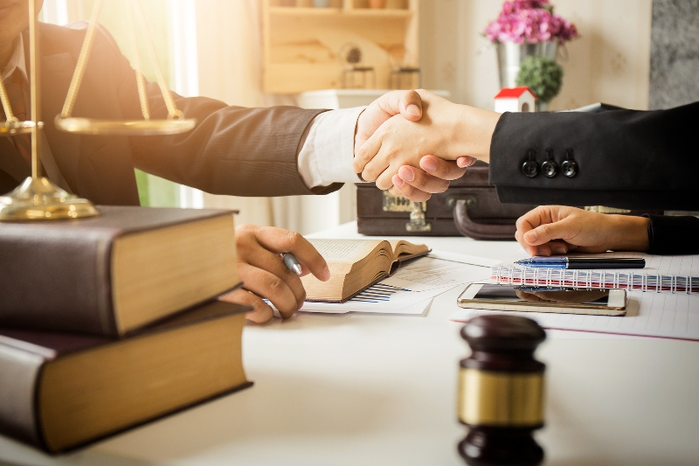
Професійна етика – це такі моральні обов’язки, в яких відбивається ставлення представника певної професії до об’єкта праці, до колег, до партнерів, до членів суспільства.
Професійна етика включає і поняття професійного обов’язку, професійної відповідальності, професійної совісті. А ці поняття перетинаються з іншими: професійна честь, професійна гідність, професійна справедливість, професійний такт.

Slide 5
Стівен Р. Кові вважає, що сенсом життя людини, його центром можуть бути:
 Робота. Не тільки основний час витрачається, а й додатковий на роботу.
 Друзі. Вини з’являються на основі співробітництва. Тільки на роботі можна себе само реалізувати. Ідеї та принципи, які сповідує людина, є умовою більш ефективної роботи та пристосовуються до її умов.
 Гроші. Задоволення поглинають фінанси. Друг чи друзі вибираються залежно від їх економічного стану. Вороги – це економічні конкуренти. Самооцінка залежить від розміру капіталу. Хорошими принципами будуть ті, що дозволяють робити гроші та управляти ними.
 Сім’я. Найвищим задоволенням є спільна діяльність, пов’язана з сім’єю. Друзі – це друзі сім’ї. Реалізація власного «Я» найбільш розкривається в сім’ї, родинних стосунках. Сповідуються правила та принципи, які підтримують силу і єдність сім’ї.

Slide 6
2. Етичні норми і правила поведінки службовця
Правила і вимоги службового етикету мають сприяти створенню здорового морально-психологічного клімату і піднесенню настрою, підвищенню продуктивності праці.
Учені радять усім співробітникам:
✓ Володіти загальною культурою;
✓ Порядно ставитися до інших;
✓ Поважати людську гідність колег;
✓ Не лицемірити, не брехати;
✓ Бути ввічливими;
✓ Свої негаразди, прикрощі залишати за межами установи;
✓ Бути доброзичливими, сумлінними, шанобливими, тактовними, делікатними;
✓ Уміти висловлювати співчуття

Slide 7
Службовий етикет передбачає і правила поведінки з клієнтами та партнерами по бізнесу:
Бути ввічливим до всіх клієнтів (думка кожного клієнта впливає на імідж фірми);
Зустрічі починати вчасно;
На всі дзвінки і листи клієнтів вчасно давати відповіді;
Працівникам бути в гарному настрої і в охайному одязі.
Службовий етикет передбачає стосунки з іноземцями. Для спілкування з ними потрібно знати звичаї, традиції країни, прийняті там правила етикету.

Slide 8
3. Особливості роботи керівника і норми його поведінки
Президенти японських компаній вважають, що керівники повинні засвоїти такі якості і стандарти поведінки:
Широта поглядів і глобальний підхід до проблем;
Перспективне передбачення та гнучкість;
Ініціативність та рішучість;
Завзятість у роботі та безперервне самовдосконалення.
На їхню думку, керівники повинні мати такі особисті якості:
Уміти чітко формулювати цілі та установки;
Уміти вислуховувати думки інших;
Бути неупередженими, безкорисливими, лояльними;
Мати здатність повністю використовувати можливості підлеглих правильно;
Бути справедливим у ставленні до підлеглих;

Slide 9
Психологи радять керівникам:
Вітатися першими з підлеглими;
Пропонувати сісти людям, які заходять до кабінету;
Не допускати грубощів;
Не принижувати людську гідність підлеглих;
Обіцяне робити вчасно;
Не ображати людей;
Уміти вибачатися;
Навчитися посміхатися;
Уміти слухати людей;
Не виявляти особистих симпатій;
Не провокувати виникнення конфліктних ситуацій;
Не впливати на підлеглих нищівною критикою;
Хвалити підлеглих;
Висловлюючи негативну оцінку, мову вести лише про результати діяльності, а не про особистість працівника;
Не обмежувати самостійність і свободу людей, довіряти їм і сприяти розвитку їхньої ініціативи.

Slide 10
4. Діловий протокол та організація ділових прийомів.
Слово «Протокол» вживається в значеннях:
«Документ, який містить запис усього, про що йшла мова на зборах, засіданні, допиті»;
«Документ, який засвідчує певний факт, подію та інше»;
«Писемна угода між державами; одна з назв міжнародного договору».
Слово «Протокол» означає першу частину складеного документа, в якому перераховується склад учасників зустрічі.

Slide 11
В Україні подають хліб – сіль;
В Індії одягають на шию квіткову гірлянду;
У Шрі-Ланці посипають сотнями пелюстків троянд.
Учені сьогодні стверджують, що потрібно вивчати і мову погляду, яких залежить від виховання в інших традиціях.
Наприклад:
Японці в ході розмови дивляться на шию чи підборіддя співрозмовника;
Араби – увесь час дивляться на того з ким розмовляють
Англійці – будуть з вами розмовляти на відстані 1,5-2 метри;
Італійці – будуть розмовляти на відстані 1 метра;
На Сході – подають суп на при кінці обіду

Slide 12
До прийму гостей потрібно готуватися: скласти програму перебування. Уточнити, сам чи з дружиною приїздить голова делегації і члени делегації.
До програми зустрічі делегації включити такі пункти:
Організація зустрічі (транспорт, квіти, каравай, готель);
Переговори (бесіди, семінари);
Прийоми (фуршет, обід, вечеря);
Культурна програма (відвідування виставок, музеїв)
Поїздки по країні (міста, господарства, підприємства) зустрічі з людьми;
Проводи делегації(подарунки, сувеніри, транспорт).
Стиль поведінки рекомендують обирати залежно від двох основних факторів:
Від якості кінцевого результату, що кожна з сторін передбачає;
Як поводять себе партнери в комунікаційному процесі обговорення питань.

Slide 13
Деякі правила зустрічі делегації:
Якщо гість приїжджає з дружиною, то глава нашої делегації повинен зустрічати їх зі своєю дружиною.
Глава делегації, що зустрічає, представляється і представляє свою дружину.
Потім представляється гість і представляє свою дружину.
Глава делегації, що приймає, представляє всіх членів своєї делегації.
Під час представлення вітають один одного рукостисканням.
У кожному підпункту плану прийому зазначити, хто відповідає за той чи інший вид роботи

Slide 14
Самостійна робота щоденний етикет
Культура поведінки на вулиці, в магазині. Правила поведінки у кав’ярні, їдальні,
ресторані. Як поводитися в транспорті.
Тонкощі поведінки в театрі, бібліотеці.

